Slide 1
Вантажні транспортні засоби в правоохоронних органах США. Їх роль та призначення

Slide 2
Автопарк поліцейських департаментів Сполучених штатів не злишає місця для уяви навіть тим, хто, здається, знає про автомобілі все і навіть більше. Автопарк вантажних транспортних засобів типу “POLICE ENFORCER”, які несуть службу в поліції США, не обмежується лише вантажівками типу “MOBILE FORENSIC LAB” та броньованими автомобілями для потреб працівників підрозділу спеціального призначення “SWAT”.

Slide 3
Одним із найпотужніших інструментів в руках правоохоронців США є транспортні засоби типу “MOBILE COMMAND”, головною зброєю яких є спеціальні конструкції кузовів з індивідуальним оснащенням під кожний тип кузова, що дозволяє забезпечити комфортні умови праці працівників підрозділу “MOBILE COMMAND”, а також, завдяки своєму оснащенню швидко вийти на сліди правопорушників.
Транспортні засоби типу “MOBILE COMMAND” використовуються в поліції США ще з 1985 року, і використовуються досьогодні, з більш надійними та потужними силовими агрегатами, сучасним зовнішнім виглядом і оснащенням для виконання найрізноманітніших завдань.

Slide 4
ТОП-3 НАЙКРАЩИХ ТРАНСПОРТНИХ ЗАСОБІВ ТИПУ “MOBILE COMMAND” В ПРАВООХОРОННИХ ОРГАНАХ США

Slide 5
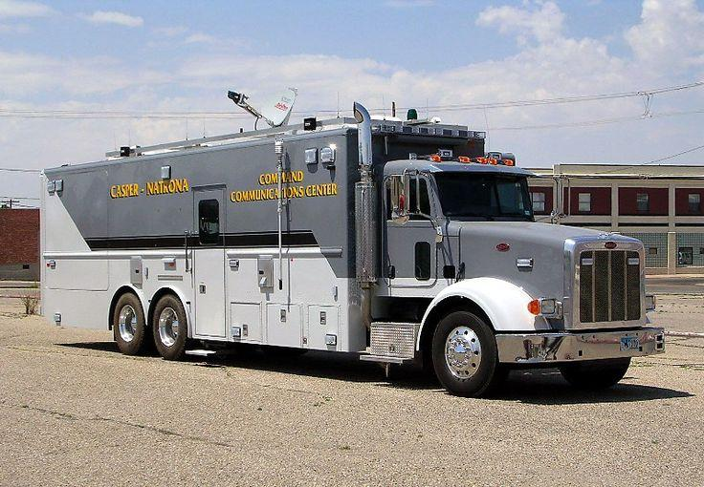
3. PETERBILT 379 POLICE ENFORCER

Slide 6
PETERBILT 379 — лінійка моделей вантажівок 8 класу, які випускалися підрозділом PETERBILT компанії PACCAR з 1987 по 2007 рік. Будучи наступником моделі 359, модель 379 була вантажівкою з флагманською кабіною, сконфігурованою для використання на шосе. Протягом більшої частини виробництва 379 був популярний серед водіїв власників, і як і KENWORTH W900 та W900L, був популярною основою для персоналізації під конкретного замовника.

Slide 7
З приходом PETERBILT 379 на ринок поліцейських транспортних засобів, автомобіль став незамінним помічником в правоохоронних органах, саме для працівників підрозділу “MOBILE COMMAND”.
Комбінація брутальної зовнішності, потужності та надійності силових агрегатів, елементів підвіски, комфорту в кабіні, грамотно продуманої ергономіки та потужного технічного оснащення кузова одразу ж звернула на себе увагу правоохоронців.

Slide 8
Поліцейська модель 379 оснащувалася 4 двигунами на вибір — CUMMINS (450 к. с.), CATERPILLAR (475 к. с.), DETROIT DIESEL (485 к. с.), PACCAR (550 к. с.), 18-ступінчастою механічною коробкою передач і підсиленими компонентами в задніх мостах.
Ергономіка та технічне оснащення кузова також дивують. Навіть при тому, що кузов не має відсіків на висувних механізмах, як, наприклад на спеціальних транспортних засобах “MOBILE FORENSIC LAB”, в кузові є все необхідне для забезпечення нормальної організації праці працівників підрозділу “MOBILE COMMAND”.

Slide 9
Кузов автомобіля умовно поділений на дві частини: в передній частині кузова знаходиться спеціальна шумо- та віброізольована кімната, де працівниками правоохоронних органів можуть здійснюватися такі слідчі (розшукові) дії, як допит (свідків, підозрюваних, обвинувачених), обшук, освідування осіб тощо; задня частина кузова — робоча зона працівників підрозділу “MOBILE COMMAND”, де є все необхідне обладнання для прийому, обробки та відправлення даних та відомостей, які стали відомі в ході проведення слідчих (розшукових) дій, за допомогою потужних Wi-Fi роутерів і величезної супутникової антени на гнучкій основі, встановленої на даху.

Slide 10
По всьому периметру кузова з зовнішньої сторони знаходяться потужні LED-стробоскопи з функцією освітлення (за необхідності проведення таких слідчих (розшукових) дій, як огляд місця події або трупа в темний час доби або в умовах обмеженої видимості (дощ, туман, снігопад).

Slide 11
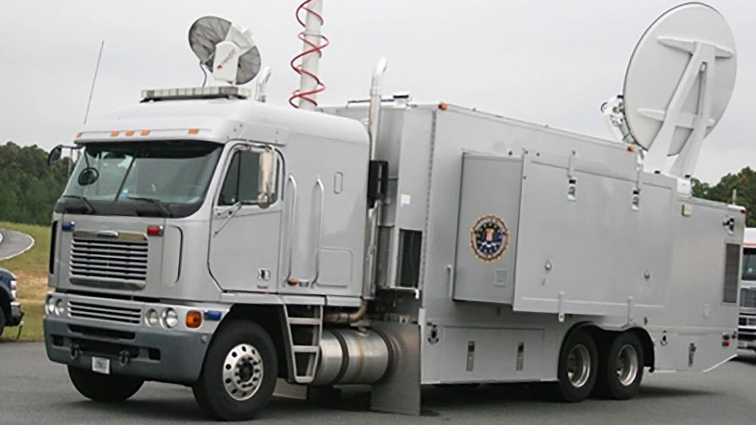
2. FREIGHTLINER ARGOSY POLICE ENFORCER

Slide 12
FREIGHTLINER ARGOSY — доволі рідкісний екземпляр серед загальної кількості вантажівок, які несуть службу в поліції Сполучених штатів. FREIGHTLINER ARGOSY прийшов на ринок поліцейських автомобілів в 2008 році, коли модель уже 2 роки випускалася для експорту, і на внутрішньому ринку США не фігурувала. І навіть не дивлячись на це, модель ARGOSY ENFORCER знайшла своє місце в правоохоронних органах США.

Slide 13
Оскільки автомобіль прийшов на зміну застарілим моделям FREIGHTLINER FLA i FLB, то мав більш сучасний зовнішній вигляд, але був оснащений тими ж силовими агрегатами, що і моделі-попередники — двигуном CATERPILLAR C12, який мав потужність в 560 к. с., підсиленою 18-ступінчастою механічною коробкою передач EATON-FULLER ULTRASHIFT і диференціалами підвищеного тертя в задніх мостах.

Slide 14
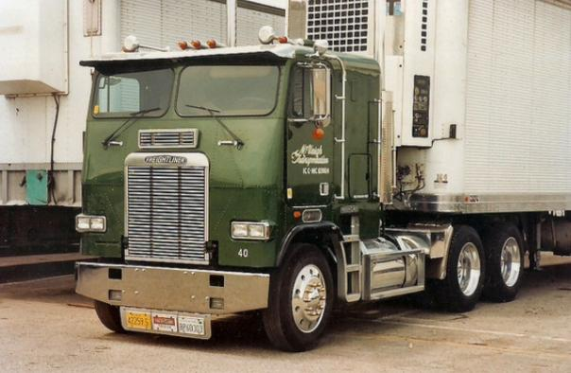
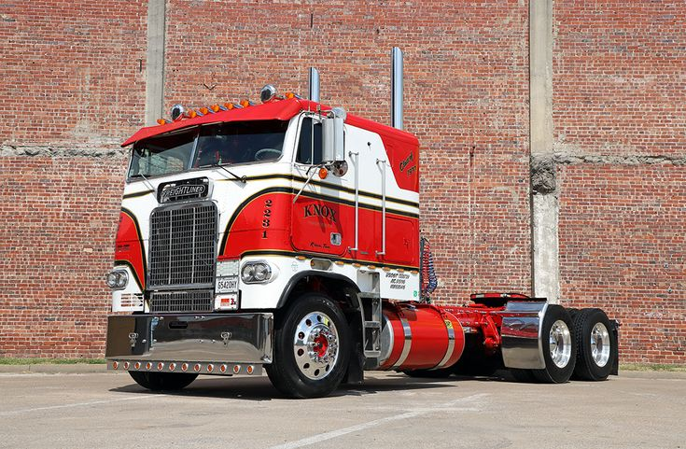
FREIGHTLINER
FLA
FLB

Slide 15
Кузовне оснащення ARGOSY ENFORCER майже нічим не відрізняється від кузовного оснащення PETERBILT 379, знятого з виробництва роком раніше, в 2007, адже задні частин рами обох вантажівок були уніфіковані між собою. Єдиною відмінністю в кузовах є те, що передня частина кузова ARGOSY ENFORCER з лівої має відсік на висувних механізмах, для збільшення корисного простору в спеціальній кімнаті.

Slide 16
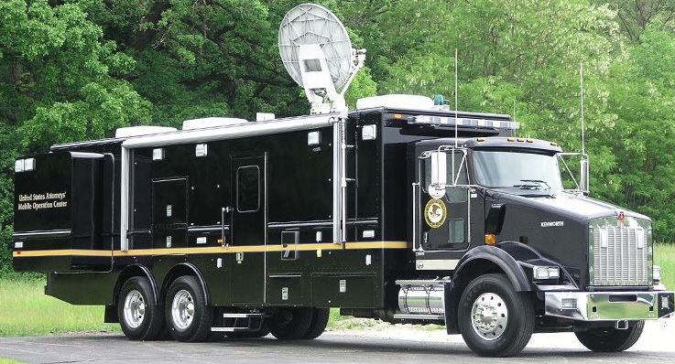
KENWORTH T800 ENFORCER

Slide 17
KENWORTH TRUCK COMPANY — американський виробник вантажівок, заснований 1923 року як спадкоємець GERSIX MOTOR COMPANY. KENWORTH є дочірньою компанією PACCAR, яка працює разом з дочірньою компанією PETERBILT MOTORS.

Slide 18
Модель Т800 прийшла на ринок поліцейських автомобілів 1987 року, і одразу ж знайшов собі місце в якості вантажівки типу “MOBILE COMMAND”. З трохи довошою колісною базою, ніж у сідельного тягача Т800, спеціальна можифікована версія має одиночне шасі з денною кабіною без спального місця задля збільшення корисного простору в кузові автомобіля.

Slide 19
Автомобіль оснащений модульним двигуном PACCAR M510 об’ємом 12,6 л. потужністю 510 к. с., таким же, як і магістральний тягач KW T800, але з деякими відмінностями, покликаними забезпечити більшу надійність під час роботи у важких дорожніх умовах і умовах бездоріжжя.
Так, наприклад, двигун має чавунний картер для запобігання його пошкодження в складних дорожніх умовах, підсилену коробку перемикання передач, і підсилені шестерні в задніх мостах.

Slide 20
На відміну від PETERBILT 379 та FREIGHTLINER ARGOSY, кузовне оснащення KW T800 дещо відрізняється від вище зазначених моделей.
Кузов поліцейського T800 умовно поділений на 3 частини: передня частина — технічний відсік, центральна частина — робоча зона працівників підрозділу MOBILE COMMAND з усім необхідним обладнанням для отримання, обробки та передачі інформації за допомогою потужних Wi-Fi-роутерів та 4 супутникових антен, кожна з яких налаштована на свою хвилю. Задня частина кузова преставляє собою шумо- та віброізольовану кімнату для проведення слідчих розшукових дій, з відсіком на висувних механізмах з правої сторони для збільшення корисного простору.

Slide 21


Slide 22
Ще одним цікавим транспортним засобом типу “MOBILE COMMAND” є напівпричеп власного виробництва GMC WHITE, розробленого спеціально для тягача VOLVO VNL860.
Оснащення кузова напівпричепа — таке ж саме, як і оснащення кузовів вантажівок, побудованих на одиночному шасі, але відмінність лише в тому, що в кузові напівпричепа набагато більше корисного простору, і це вже не кажучи про те, що кузов напівпричепа має по дві окремі кімнати на висувних механізмах з кожної сторони.

Slide 23
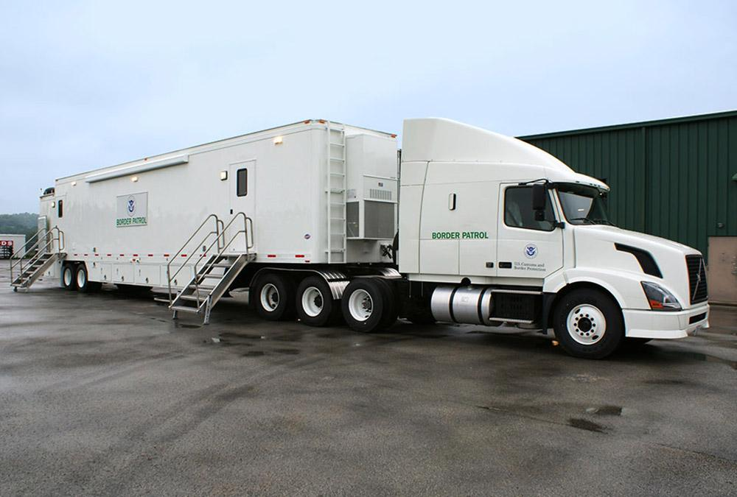

Slide 24
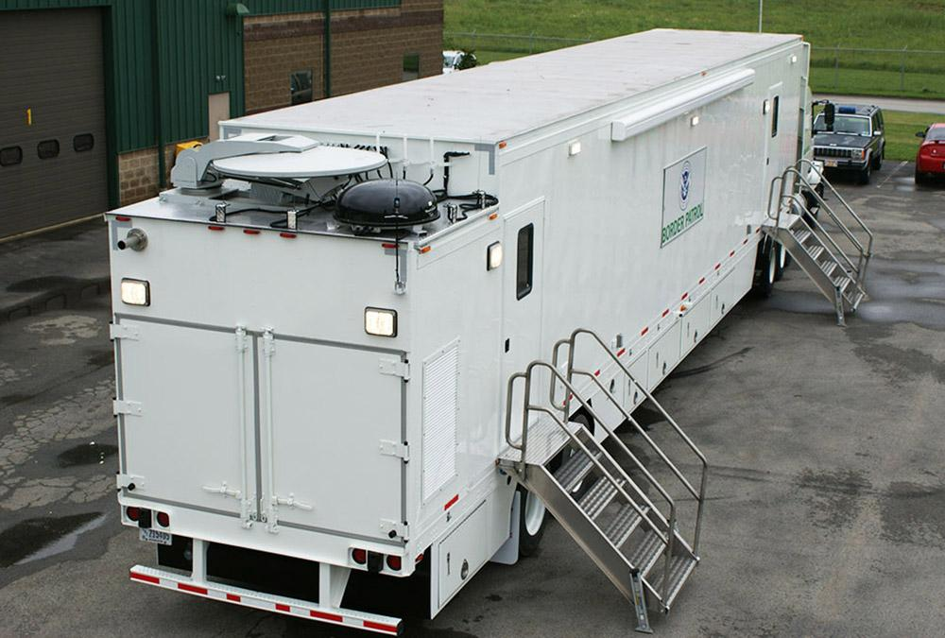

Slide 25
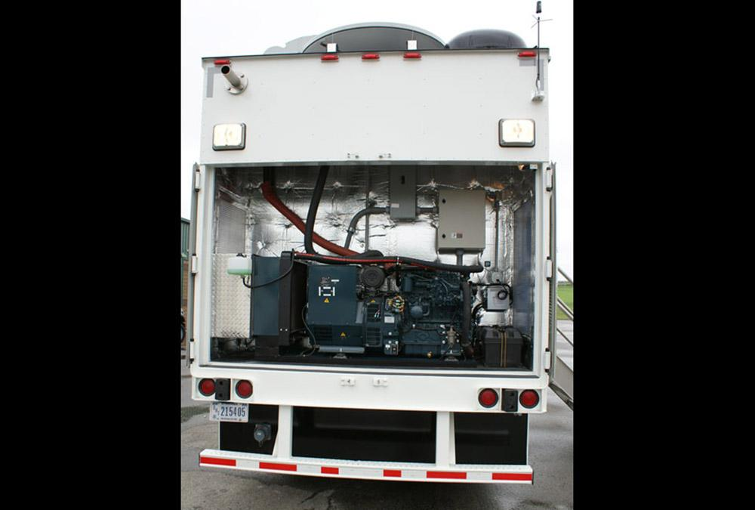

Slide 26
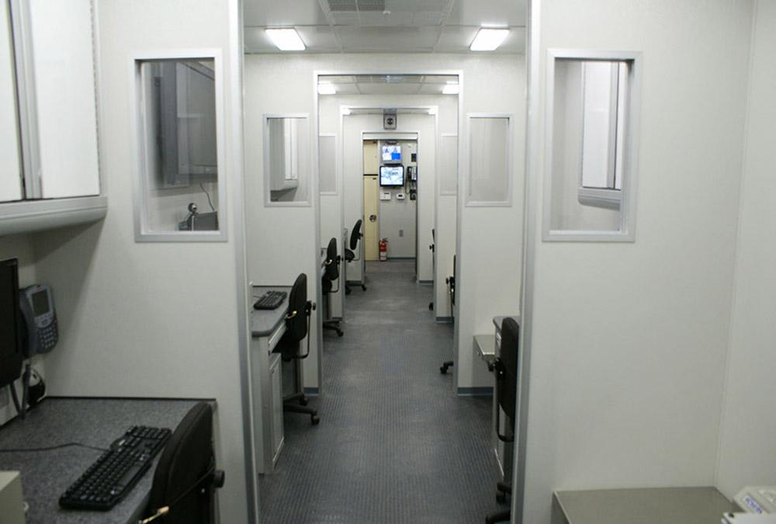

Slide 27
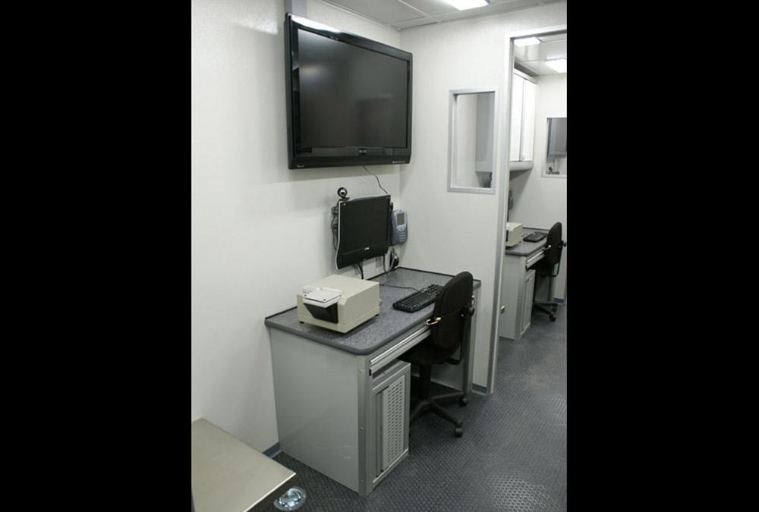

Slide 28
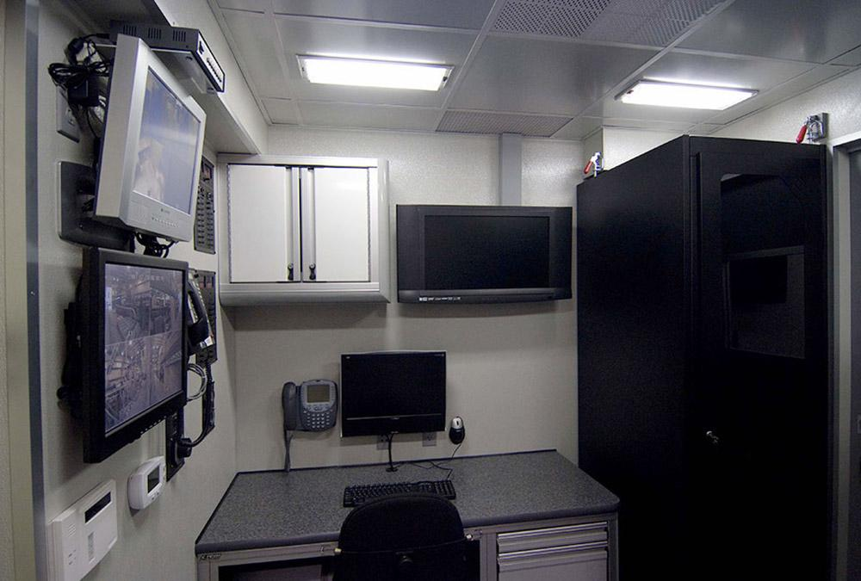

Slide 29
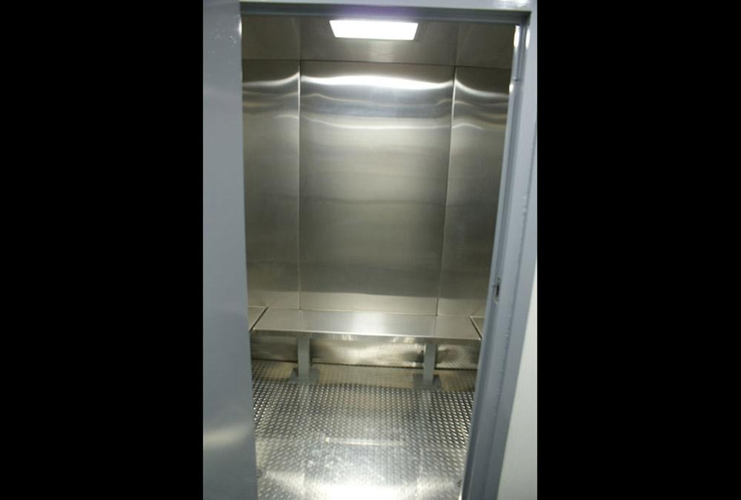

Slide 30
ДЯКУЮ ЗА УВАГУ!!!

